Slide 1
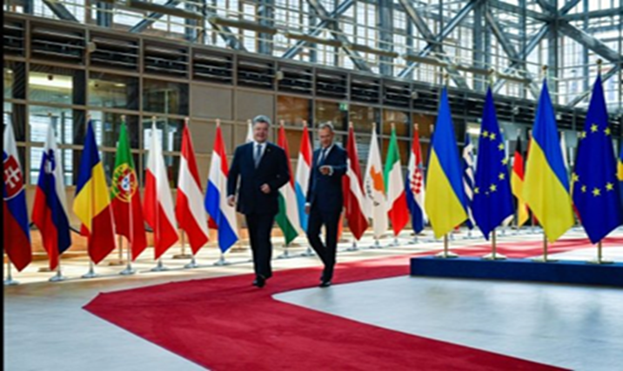
Підписання Угоди про асоціацію між Україною та ЄС відбувалося в два етапи.
21 березня 2014 р. під час позачергового саміту Україна – ЄС було підписано політичну частину Угоди та Заключний акт саміту.
27 червня 2014 р. в ході засідання Ради ЄС Президентом України П.Порошенком та керівництвом Європейського Союзу і главами держав та урядів 28 держав – членів ЄС було підписано економічну частину Угоди – розділи III «Юстиція, свобода та безпека», IV «Торгівля і питання, пов’язані з торгівлею», V «Економічне та галузеве співробітництво» та VI «Фінансове співробітництво та положення щодо боротьби із шахрайством».
06 квітня 2017р. Європейський парламент з великим запасом голосів ухвалив рішення про безвізовий режим для України
За внесення України до списку держав, громадянам яких скасовуються візові вимоги, проголосував 521 депутат Європарламенту. 75 депутатів (серед них праворадикали та неофашисти) проголосували проти, 36 утрималися.

Slide 2
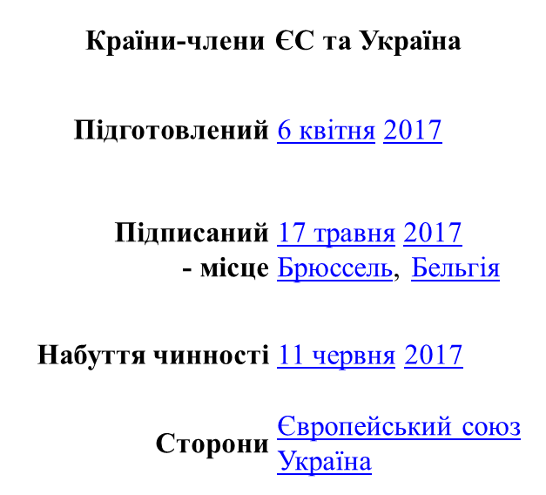
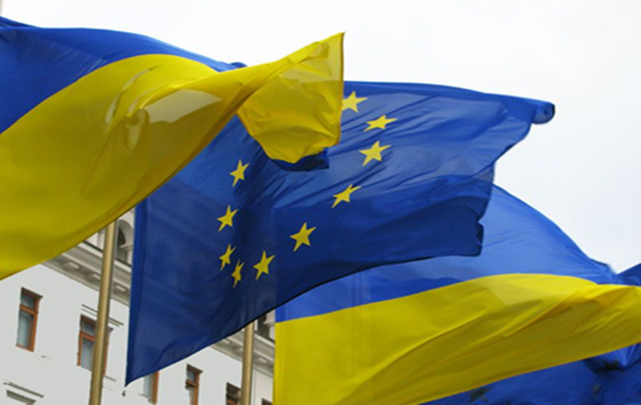
Безвізовий режим між Україною та Європейським союзом
Рішення було ухвалено 11 червня 2017р. в рамках засідання Ради ЄС з економічних та фінансових питань. Очікується, що документ набуде чинності з 1 вересня цього ж року.
«Угода про асоціацію була однією з ключових вимог і сподівань Євромайдану. І я радий, що ми разом спільними зусиллями змогли її досягнути. А Кремль, який мобілізував всі свої ресурси проти Угоди про асоціацію, цинічно порушив міжнародне право, розпочав агресію проти України, зазнав чергової поразки», - наголосив П.Порошенко, додавши
«Україна обов'язково буде в сім'ї
європейських народів - і в ЄС, і в НАТО».

